Slide 1
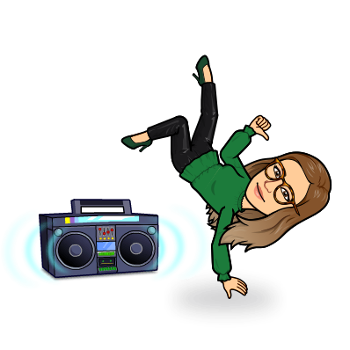

Polepšajte in popestrite si dan s plesom.
Učiteljica Nina

